Slide 1
머신러닝 실습
붓꽃 iris 예측

Slide 2
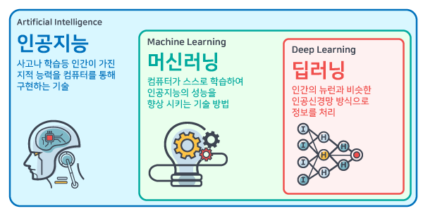
머신러닝
KNN
SVM
로지스틱 회귀

Slide 3

파이썬 머신러닝 딥러닝 입문
http://www.infopub.co.kr/index.asp
자료실
749

Slide 4
Pandas 복습

Slide 5
파일
2-3 mydnn_3.1_pandas_dataframe.ipynb

Slide 6
머신러닝 개요와 실습

Slide 7
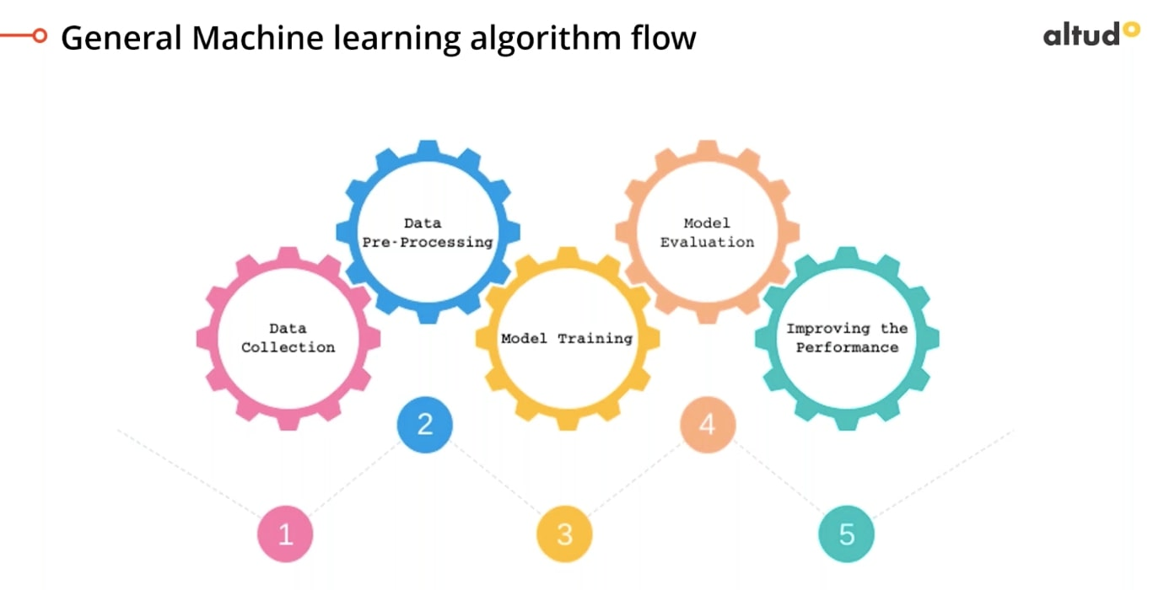
머신 러닝 절차

Slide 8
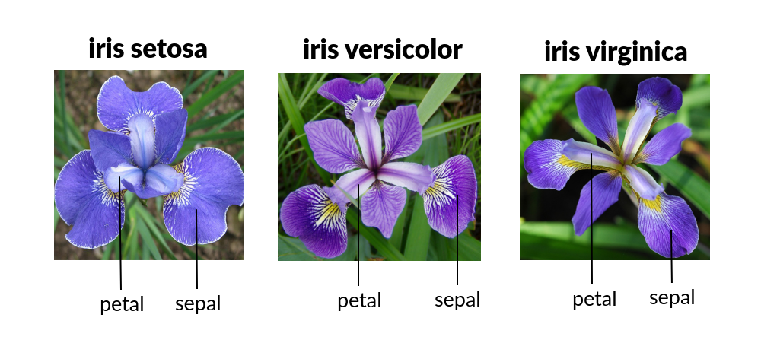
실습 파일
일차 함수관계 식 찾기
선형회귀
2-4 mydnn_3.2_linear.ipynb
붓꽃의 품종 판별
분류(classification)
Setosa, versicolor, virginica
2-5 mydnn_3.3_iris_classification.ipynb
꽃잎 꽃받침

Slide 9
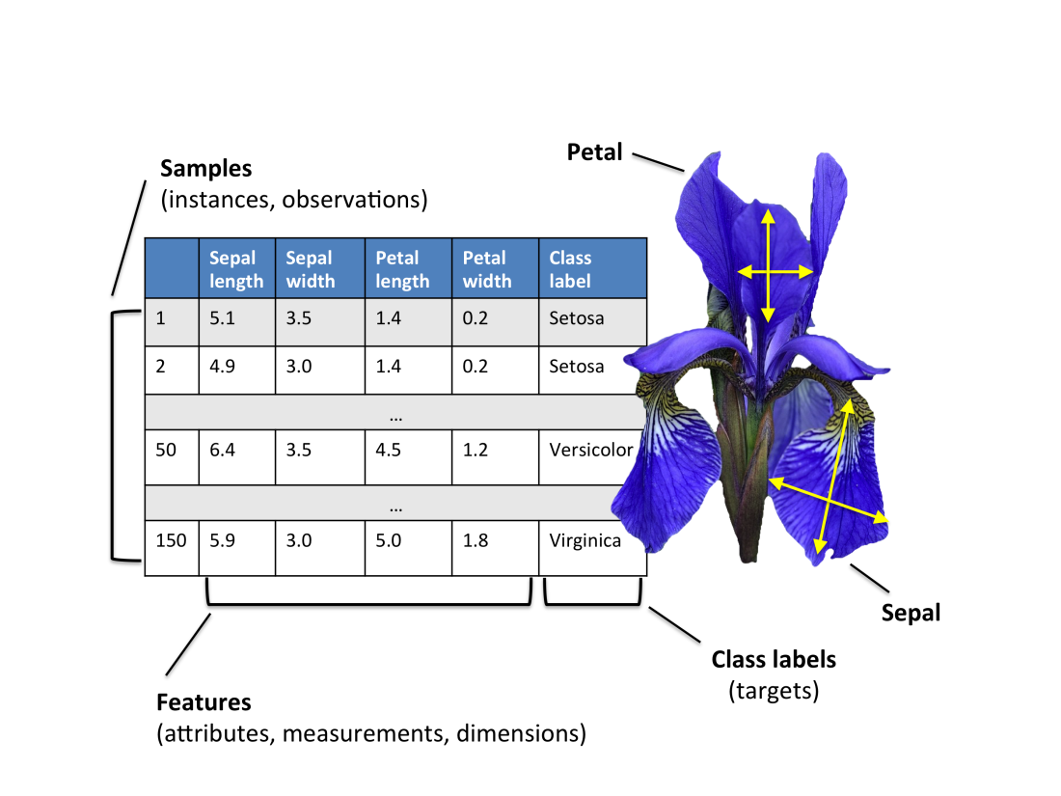
붓꽃 분류 문제

Slide 10
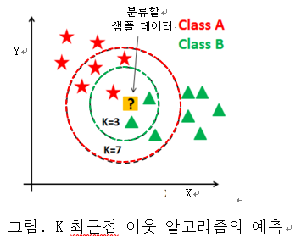
KNN 알고리즘
K 최근접 이웃(KNN) 알고리즘
근접 이웃 알고리즘(K-Nearest Neighbors)
정답이 있는 지도 학습에 활용, 가장 간단한 알고리즘
회귀와 분류에 모두 사용
새로운 입력 자료에 대해 주위에 가장 많은 유형으로 분류
알고리즘 이해
기존 훈련 데이터에서 클래스 A에 속하는 것은 붉은 별표, 클래스 B는 녹색 삼각형
만일 중앙 부근에 위치한 새로운 데이터 ?는 별표와 삼각형 중 무엇으로 분류해야 할까?

Slide 11
학습 데이터와 테스트 데이터 분리
from sklearn.model_selection import train_test_split
X_data = df.loc[:, 'sepal_length':'petal_width']
y_data = df.loc[:, 'Target']
X_train, X_test, y_train, y_test = train_test_split(X_data, y_data,
test_size=0.2,
shuffle=True,
random_state=20)
print(X_train.shape, y_train.shape)
print(X_test.shape, y_test.shape)

Slide 12
Knn 구현
from sklearn.neighbors import KNeighborsClassifier
from sklearn.metrics import accuracy_score
# 모델 학습
knn = KNeighborsClassifier(n_neighbors=10)
knn.fit(X_train, y_train)
# 예측
y_knn_pred = knn.predict(X_test)
print("예측값: ", y_knn_pred[:10])
print("정답 : ", y_test[:10].values)
# 성능 평가
knn_acc = accuracy_score(y_test, y_knn_pred)
print("Accuracy: %.4f" % knn_acc)

Slide 13
KNN을 사용한 붓꽃 분류 전 소스
# KNN을 적용한 붓꽃 분류
from sklearn.neighbors import KNeighborsClassifier
from sklearn.metrics import accuracy_score
from sklearn.model_selection import train_test_split
from sklearn import datasets
# 1. 데이터 준비와 전처리
iris = datasets.load_iris()
# 데이터프레임 생성과 열 지정
df = pd.DataFrame(iris['data'], columns=iris['feature_names'])
df.columns = ['sepal_length', 'sepal_width', 'petal_length', 'petal_width']
df['Target'] = iris['target']
# 중복 데이터 제거
df = df.drop_duplicates()
# 2. 학습 데이터, 테스트 데이터 준비
X_data = df.loc[:, 'sepal_length':'petal_width']
y_data = df.loc[:, 'Target'] X_train, X_test, y_train, y_test = train_test_split(X_data, y_data, test_size=0.2,
shuffle=True, random_state=20)
# 3. 모델 학습
knn = KNeighborsClassifier(n_neighbors=10)
knn.fit(X_train, y_train)
# 4. 예측
y_knn_pred = knn.predict(X_test)
print("예측값: ", y_knn_pred[:10])
print("정답 : ", y_test[:10].values)
# 5. 성능 평가
knn_acc = accuracy_score(y_test, y_knn_pred)
print("Accuracy: %.4f" % knn_acc)

Slide 14
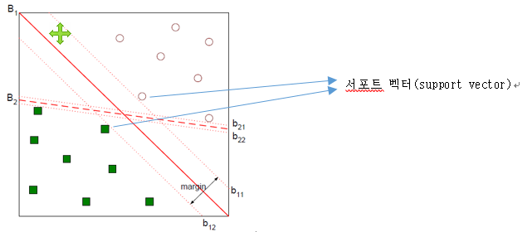
SVM
SVM: Support Vector Machine
두 분류 사이의 거리인 마진(margin)을 최대화하는 분류 기준 경계인 결정 경계(decision boundary)를 찾는 모델
이진 분류에 주로 사용
딥러닝과 함께 인식률을 매우 좋아 최근까지도 가장 많이 사용되는 알고리즘

Slide 15
SVM 알고리즘 이해
직관적 이해
직선 B1은 점선 B2보다 마진이 큰 결정 경계가 되어 녹색 네모와 빈 원을 구분
분류되지 않은 새로운 점이 나타나면
경계의 어느 쪽에 속하는지 확인해서 분류 과제를 수행
서포트 벡터(support vectors)
결정 경계에 가장 가까운 각 클래스의 점들
서포트 벡터(support vectors)를 사용해서 결정 경계(Decision Boundary)를 정의
분류되지 않은 점을 해당 결정 경계와 비교해서 분류

Slide 16
SVM을 사용한 붓꽃 분류 전 소스
# SVM을 적용한 붓꽃 분류
from sklearn.svm import SVC
from sklearn.metrics import accuracy_score
from sklearn.model_selection import train_test_split
from sklearn import datasets
# 1. 데이터 준비와 전처리
iris = datasets.load_iris()
# 데이터프레임 생성과 열 지정
df = pd.DataFrame(iris['data'], columns=iris['feature_names'])
df.columns = ['sepal_length', 'sepal_width', 'petal_length', 'petal_width']
df['Target'] = iris['target']
# 중복 데이터 제거
df = df.drop_duplicates()
# 2. 학습 데이터, 테스트 데이터 준비
X_data = df.loc[:, 'sepal_length':'petal_width']
y_data = df.loc[:, 'Target']
X_train, X_test, y_train, y_test = train_test_split(X_data, y_data,
test_size=0.2, shuffle=True, random_state=20)
# 모델 학습
svc = SVC(kernel='rbf')
svc.fit(X_train, y_train)
# 4. 예측
y_svc_pred = svc.predict(X_test)
print("예측값: ", y_svc_pred[:10])
print("정답 : ", y_test[:10].values)
# 5. 성능 평가
svc_acc = accuracy_score(y_test, y_svc_pred)
print("Accuracy: %.4f" % svc_acc)

